Slide 1
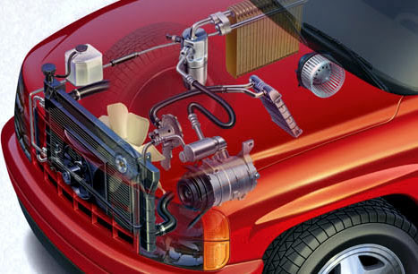
Klima uređaji na vozilima

Slide 2
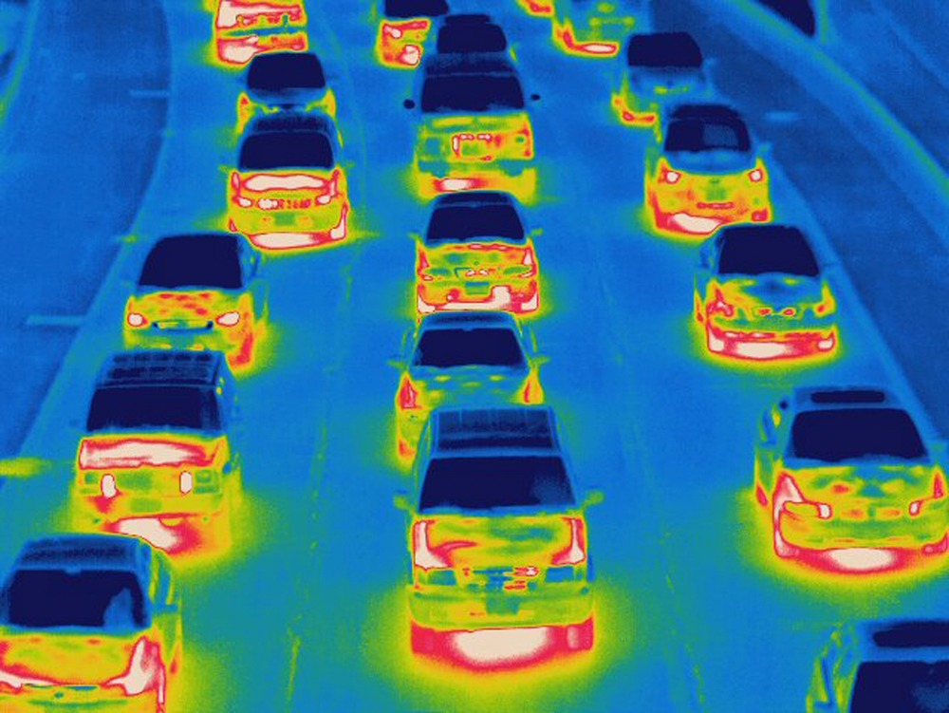
Klima uređaj podrazumeva regulaciju temperature, vlažnosti i cirkulacije spoljašnjeg vazduha, kao i filtriranje čestica.
Tipičan klima uređaj na vozilima reguliše temperaturu i smanjuje vlažnost, ali nema regulaciju vlažnosti vazduha.
Regulacija cirkulacije spoljašnjeg vazduha je uglavnom rezervisana za vozila sa višim nivoom opreme.
Sprečava se ulazak ugljovodonika i/ili ugljenmonoksida.
Retko se detektuju i regulišu koncentracije kiseonika i ugljendioksida (kontrola cirkulacije vazduha).

Slide 3
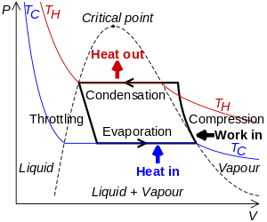
Izvori toplote: spoljašnji vazduh, direktno zračenje sunca, put, motor sa menjačem i izduvnim sistemom.
Toplota i temperatura, specifična toplota
Prirodan prenos toplote je jednosmeran.
Toplotna pumpa – promena toka kretanja toplote.
Podizanje temperature gasu.
Adijabatsko sabijanje – izobarska razmena toplote – adijabatska ekspanzija – izobarska razmena toplote .

Slide 4
Izbor rashladnog sredstva: ciljana temperatura, štetnost po okolinu i zdravlje, zapaljivost itd.
R12 – dihlorodifluorometan – odlične karakteristike: ključa na -29,8 °C, nezapaljiv, bezbojan, gotovo bez ukusa i mirisa, gotovo neopasan za zdravlje, uništava ozonski omotač, „ne valja ništa – menjaj“.
R134a – 1,1,1,2 tetrafluoroetan – odlične karakteristike: ključa na -26,3 °C , nezapaljiv, bezbojan, ima miris i ukus, u većim koncentracijama dovodi do gušenja, pojačava efekat staklene bašte 1400 puta više nego CO₂, „ne valja ništa – menjaj“.
R1234yf – 2,3,3,3 tetrafluoropropen – odlične karakteristike: ključa na -30 °C, zapaljiv – samopaljenje na 405 °C, pri sagorevanju nastaje izuzetno otrovan gas, odgovarajuća maziva nagrizaju aluminijum i plastiku, izazivaju osip i druge zdravstvene tegobe, još malo pa „ne valja ništa – menjaj“.

Slide 5
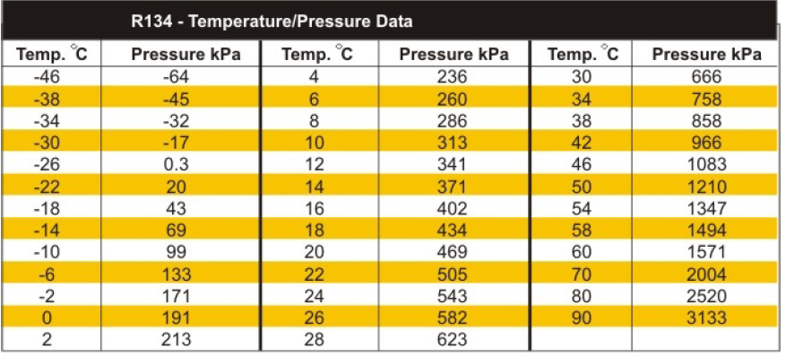
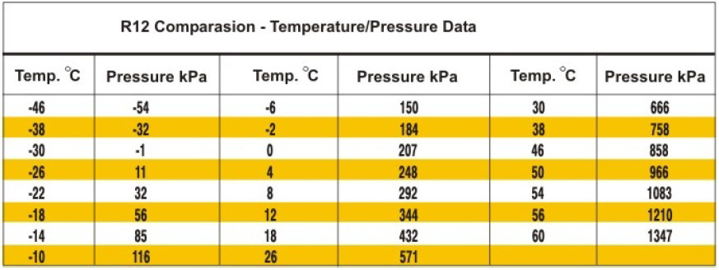
Pritisak u sistemu zavisi samo od temperature.

Slide 6
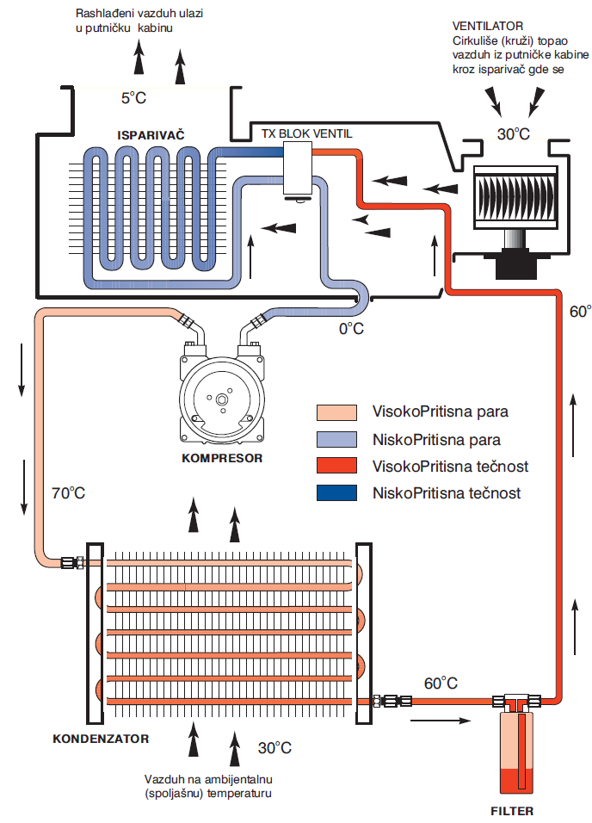
Adijabatsko sabijanje se odvija u kompresoru,
Izobarska kondenzacija u kondenzatoru,
Adijabatsko širenje na prigušenju,
Izobarsko isparavanje u isparivaču.
Filter zadržava nečistoće, smirule turbulencije u toku umanjenjem mehurića i uklanja vlagu.
Temperature drastično zavise od temperature okoline, količine gasa u sistemu, brzine kretanja vozila, uključenja ventilatora itd.

Slide 7
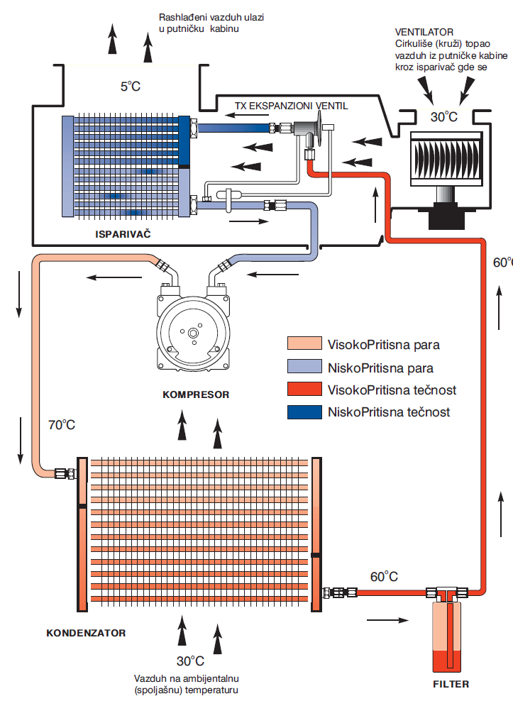
Kondenzator i isparivač mogu biti i serpentinski sa paralelnim tokom.

Slide 8
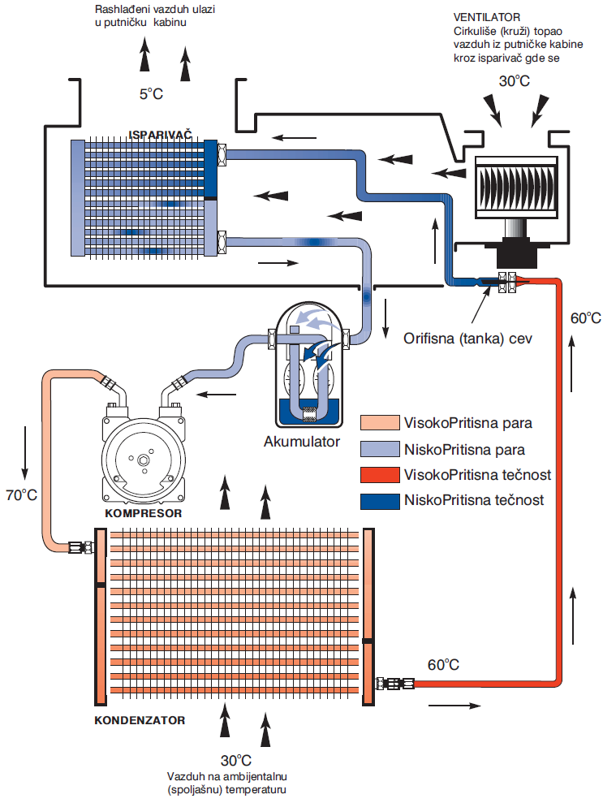
Sistem sa prigušnom cevčicom.

Slide 9
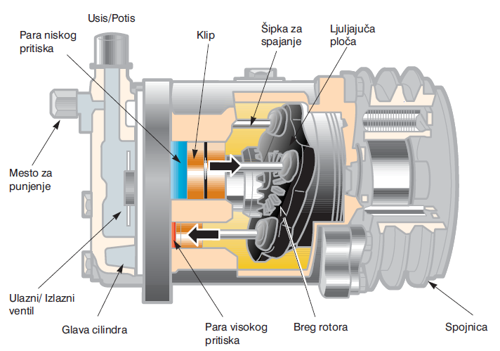
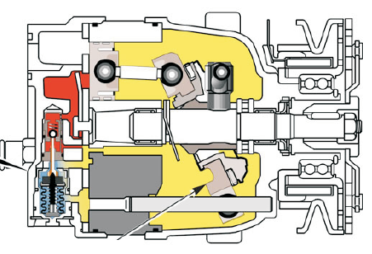
Tipovi kompresora: klipni, kompresor sa svitkom (savijenim krilima), krilni, klipni sa promenljivim hodom.

Slide 10
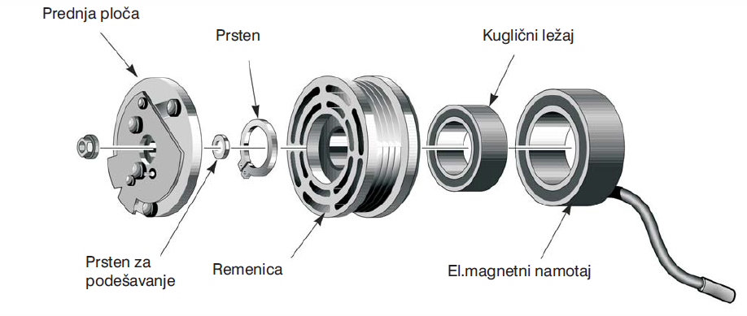
Elektromagnetna spojnica je neophodna kod svih kompresora koji nemaju mogućnost podešavanja efektivnog hoda odnosno promene zapremine.
Spojnica je u mirnom radnom položaju razdvojena, za pokretanje kompresora neophodno je trošiti električnu energiju.

Slide 11
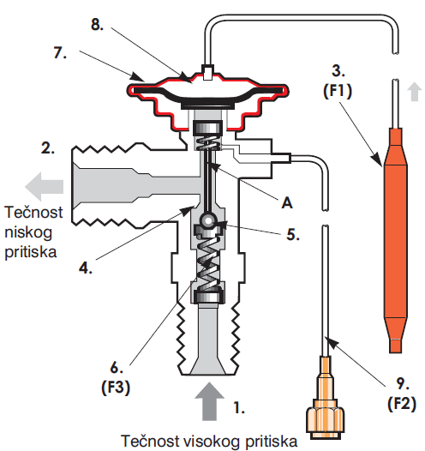
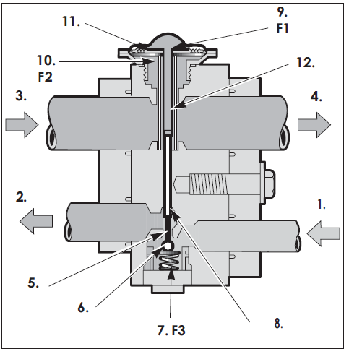
Ekspanzioni ventil reguliše protok rashladnog sredstva.
Gas iznad membrane se dovodi na temperaturu isparivača.
Ako temperatura isparivača raste, pritisak gasa potiskuje membranu, otvara ventil i povećava protok rashladnog sredstva.
Bilo da je ventil sa zasebnom kapilarom, bilo da je u vidu blok ventila, princip funkcionisanja je isti.

Slide 12
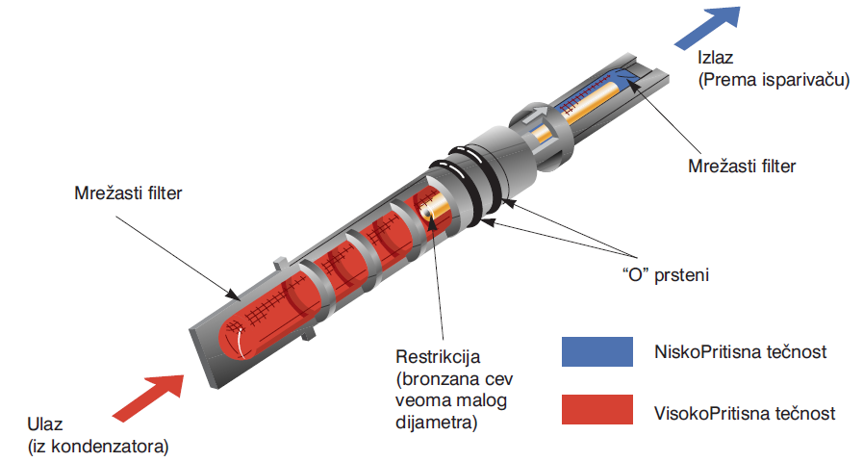
Prigušna cevčica je prigušenje sa neregulisanim protokom.
Regulacija protoka se mora primeniti na drugom mestu u sistemu – kompresor.

Slide 13
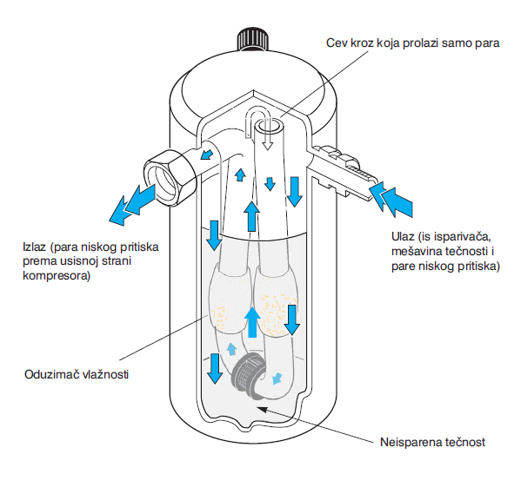
Kod sistema sa prigušnom cevčicom mora postojati akumulator, jer iz isparivača izlazi rashladno sredstvo i u tečnom stanju u značajno većoj meri nego kod sistema sa ekspanzionim ventilom.
Tečna faza se zadržava na dnu, a gasovita faza se „uzima“ sa vrha suda i vodi prema kompresoru.
Akumulator ima i funkciju sušenja rashladnog sredstva.

Slide 14
Upravljanje radom klima uređaja zavisi od složenosti primenjenog rešenja.
U sistemu moraju postojati zaštitni mehanizmi, dok regulacioni nisu obavezni.
Rasteretni ventil kontrolisano ispušta rashladno sredstvo kada pritisak preraste 38 bara, a ponovo se zatvara na 30-35 bara.
Ranije je korišćena plomba koja popušta na prevelikom pritisku, ali se zbog nekontrolisanog ispuštanja rashladnog sredstva u atmosferu više ne primenjuje.
Presostat funkcioniše kao dupli redno vezani prekidač. Jedan prekidač se otvara kada je pritisak na VP strani pređe određenu vrednost (najčešće oko 25 bara), a drugi kada pritisak padne ispod određene vrednosti (između 2 i 3 bara).
Najčešće ima i treću funkciju – uključenje ventilatora kondenzatora ako pritisak pređe 16 bara.

Slide 15
Sistem sa senzorom pritiska funkcioniše isto kao i sistem sa presostatom, ali regulaciju rada kompresora vrši računar.
Kod takvih sistema postoje i drugi senzori – senzor temperature isparivača, postojeći ili dodatni senzor temperature rashladne tečnosti motora, senzor spoljašnje temperature, senzor sunčevog zračenja, senzori temperatura u ventilacionim kanalima, senzori koncentracije ugljovodonika i ugljenmonoksida u spoljašnjem vazduhu itd
Regulacija je složena i zavisi od programa koji je upisan u računar.
Efekti rada automatizovanih sistema često nisu zadovoljavajući, ali se kroz eksploataciju vozila ažurira program i otklanjaju nedostaci.

Slide 16
Servisiranje klima uređaja:
Prvo pravilo: ne diraj ispravan sistem na novom vozilu!
Pre bilo kakvog zahvata izmeri temperaturu vazduha na izlazu iz ventilacije, razloga za servisiranje nema ako sistem radi ispravno i efikasno.
Dijagnostikovanje kvara:
koliki je pritisak rashladnog sredstva u mirnom stanju?
ima ili nema razlike temperatura visokopritisne i niskopritisne cevi kada se sistem uključi?
kompresor se aktivira ili ne?
kompresor dobija komandu za aktivaciju?
prekidači presostata u spoju / senzor daje odgovarajući signal?

Slide 17
Servisiranje sistema:
rekuperacija je zakonska obaveza!
vakumiranje instalacije je dobar način za izvlačenje vazduha i vode iz sistema, ali nije pogodno za ispitivanje zaptivenosti.
zaptivenost se ispituje inertnim gasom (azot, ugljendioksid itd) pod pritiskom.
pri utakanju ulja i UV tečnosti voditi sistem mora biti vakumiran, kod sistema sa jednim priključkom voditi račun kroz koji priključak servisna stanica dodaje tečnosti.
pri punjenju sistema deo rashladnog sredstva ostaje u crevima, a zavisi od dužine creva i pritisaka pri razdvajanju spojnica – oko 100 grama.
pri svakom otvaranju sistema treba ga ostaviti na atmosferskom pritisku (nikako vakum!) i postaviti čepove, a zamena sušača je obavezna.

